Slide 1
Jižní Evropa

Slide 2
Charakteristika oblasti:
Poloostrovní poloha
Relativní uzavřenost (na severu hory)
Nejvýznamnější oblasti všech států leží u moře Kolébka evropské civilizace (antika – Řím, Řecko, středověk – kolonizátoři- Španělsko, Portugalsko)
Převažuje hornatý povrch
Poměrně četná zemětřesení
Středomořské podnebí – nedostatek srážek (léto)
Produkce jižního ovoce (citrusy, olivy, víno)
Cestovní ruch – velký význam pro ekonomiky těchto států
Mořské pláže, letoviska, stavební památky, příjemné klima

Slide 3
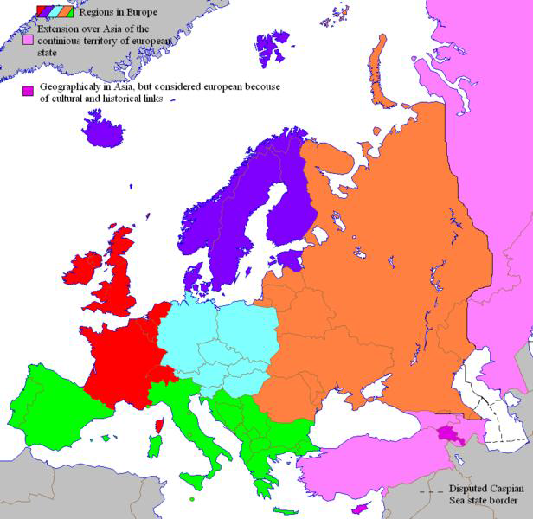
Portugalsko
Španělsko
Itálie
Řecko
San Marino
Vatikán
Andora
Monako

Slide 4
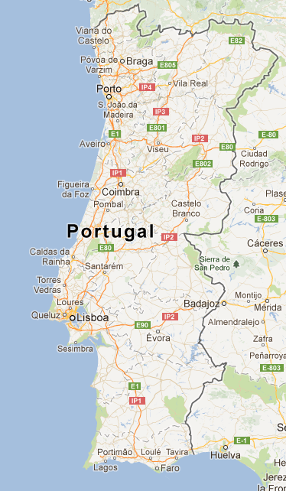
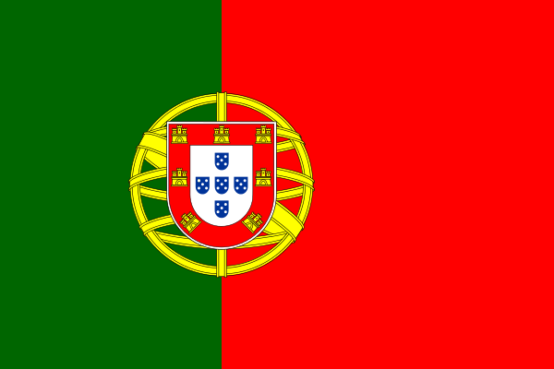
Hlavní město: Lisabon
Přibližně 10,7 milionu obyvatel (114 ob./ km² )
Země mořeplavců a objevitelů
Vývoz korku, sardinek, portské víno
Cestovní ruch
Pobřeží Atlantského oceánu (rybolov)
Ostrovy: Madeira, Azory v Atlantském oceánu

Slide 5
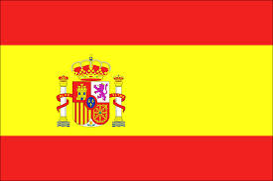
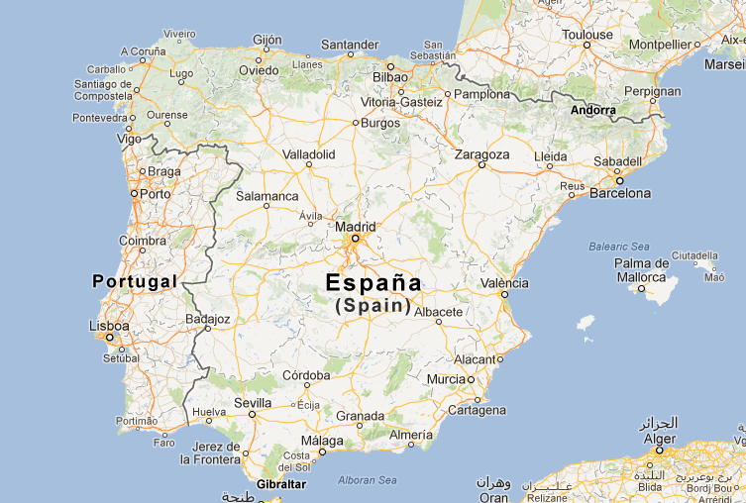
Španělsko
Hlavní město: Madrid
Přes 46 mil. Obyvatel
Parlamentní monarchie
V EU, NATO
Baleáry, Kanárské ostrovy
Španělé, Katalánci, Baskové
Dříve velké kolonie
Španělština: Střední a Jižní Amerika

Slide 6
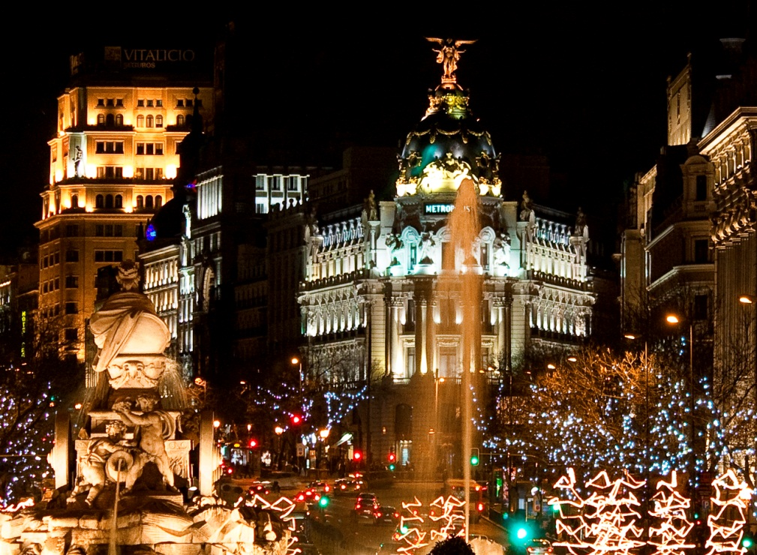
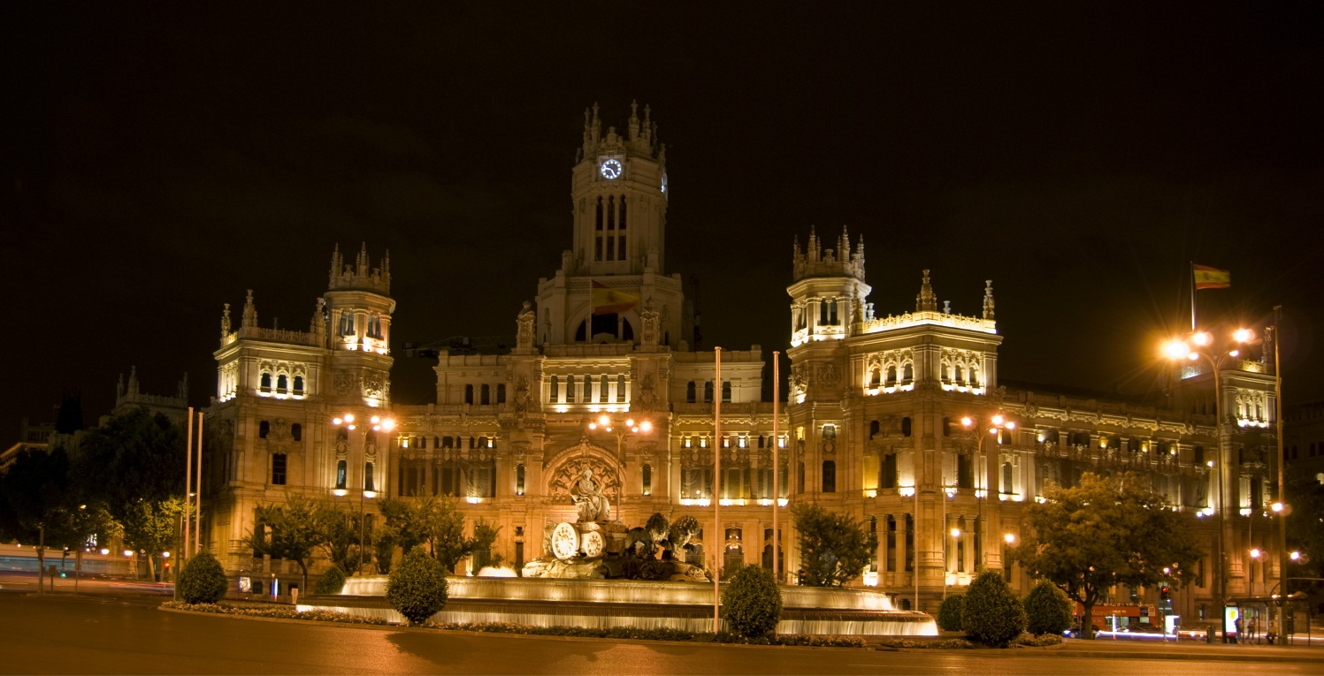
Madrid
přes 3 mil. obyvatel
v centrálním Španělsku
staré historické město, ale i mrakodrapy

Slide 7
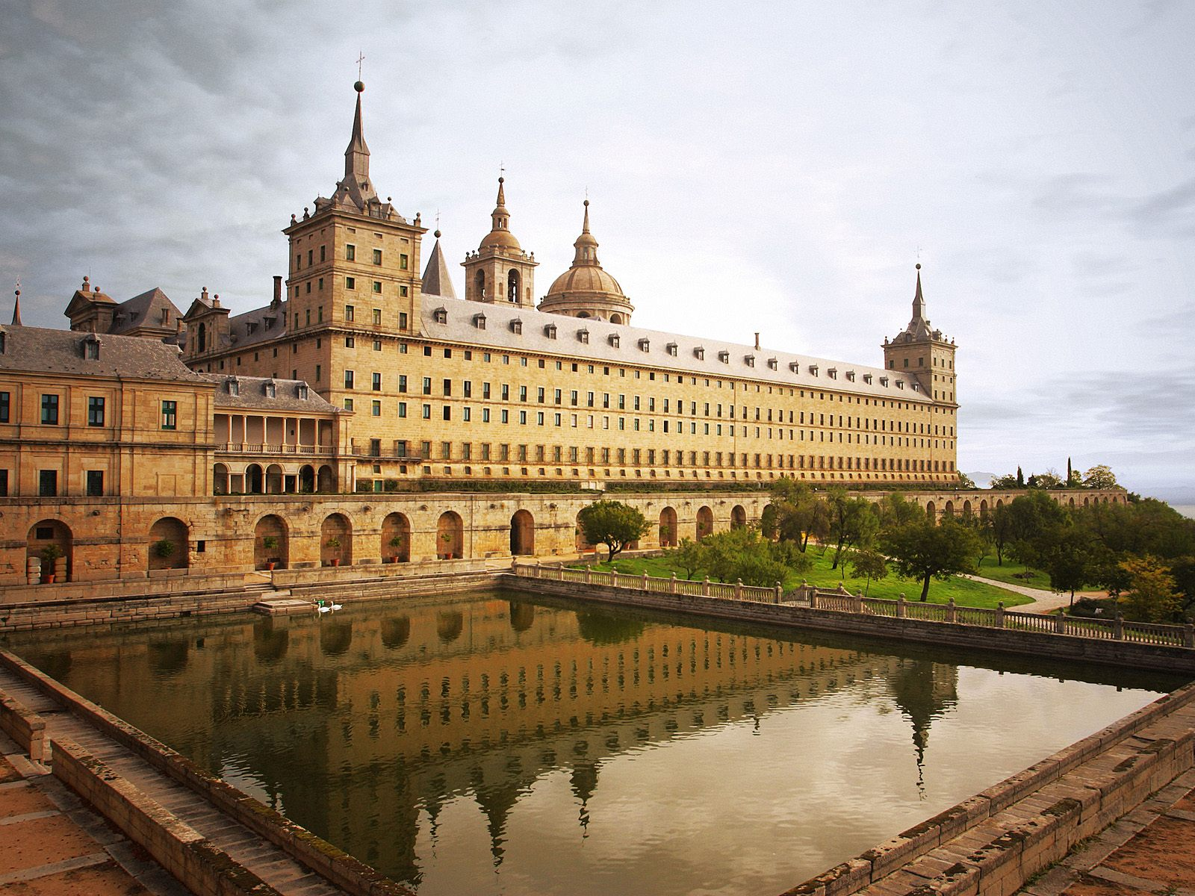

Slide 8
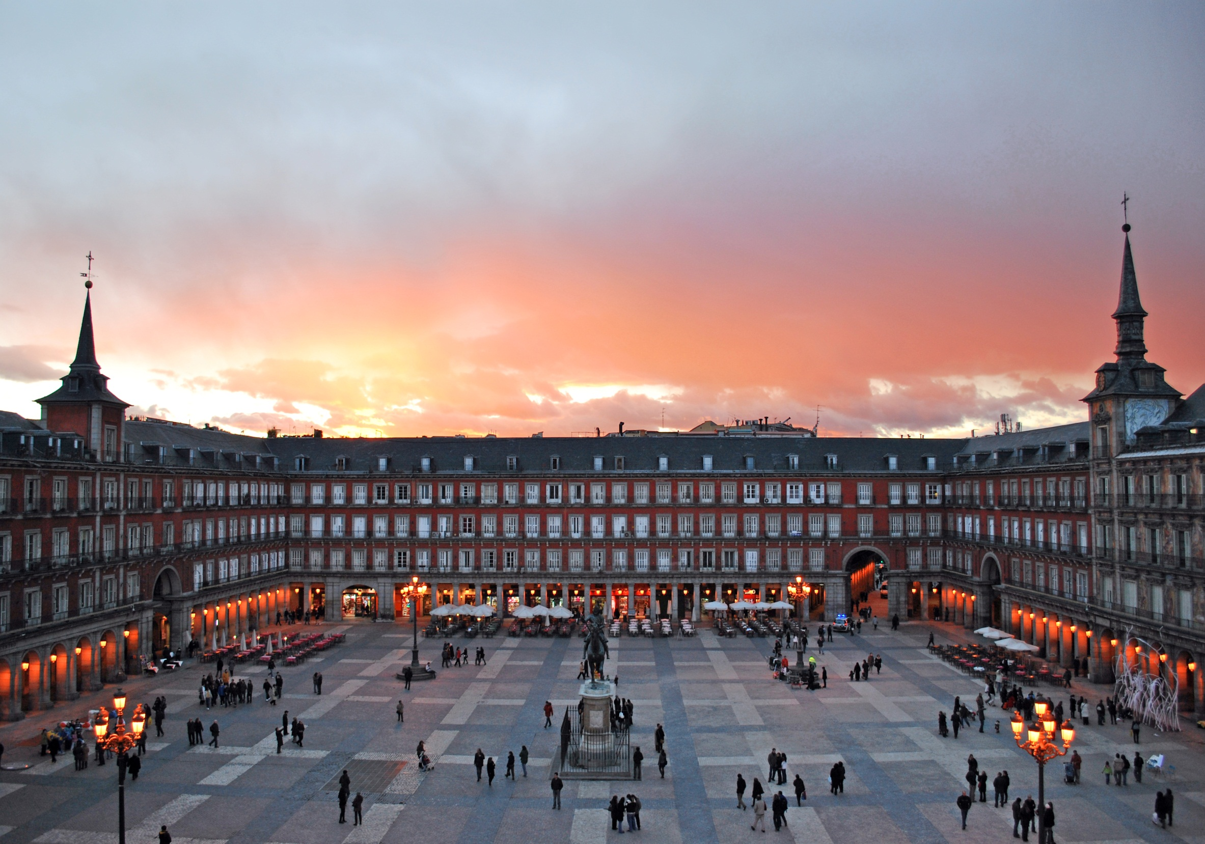

Slide 9
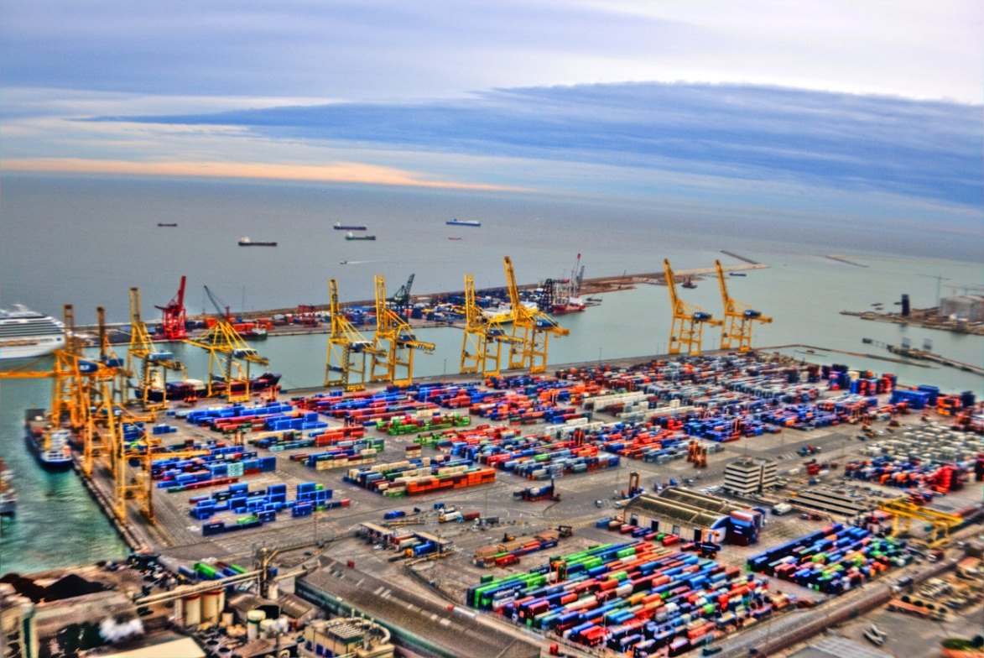
Hospodářství
Průmysl: strojírenský (auta (Seat), lodě)
Průmyslová centra: Madrid, Barcelona
Euro od roku 1999
Zadlužené

Slide 10
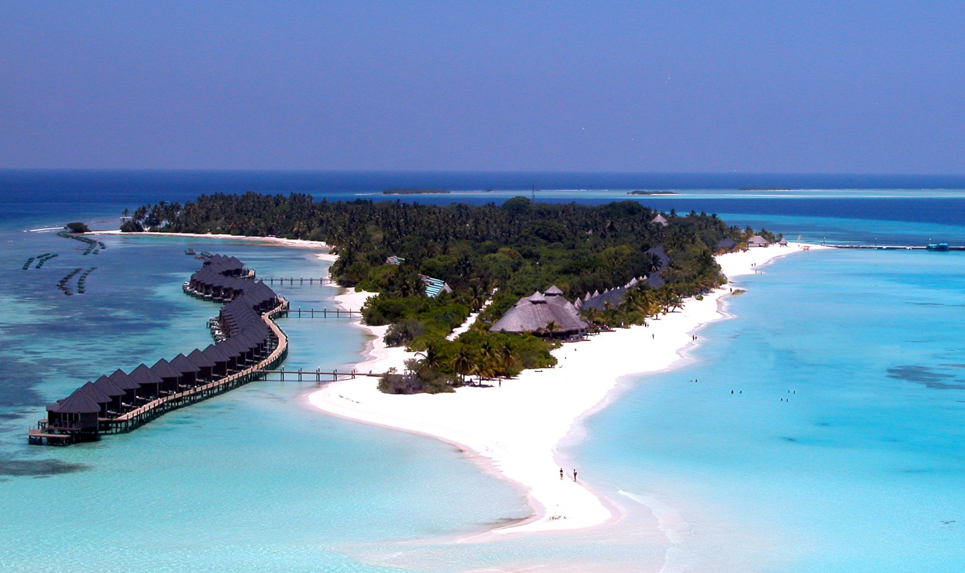
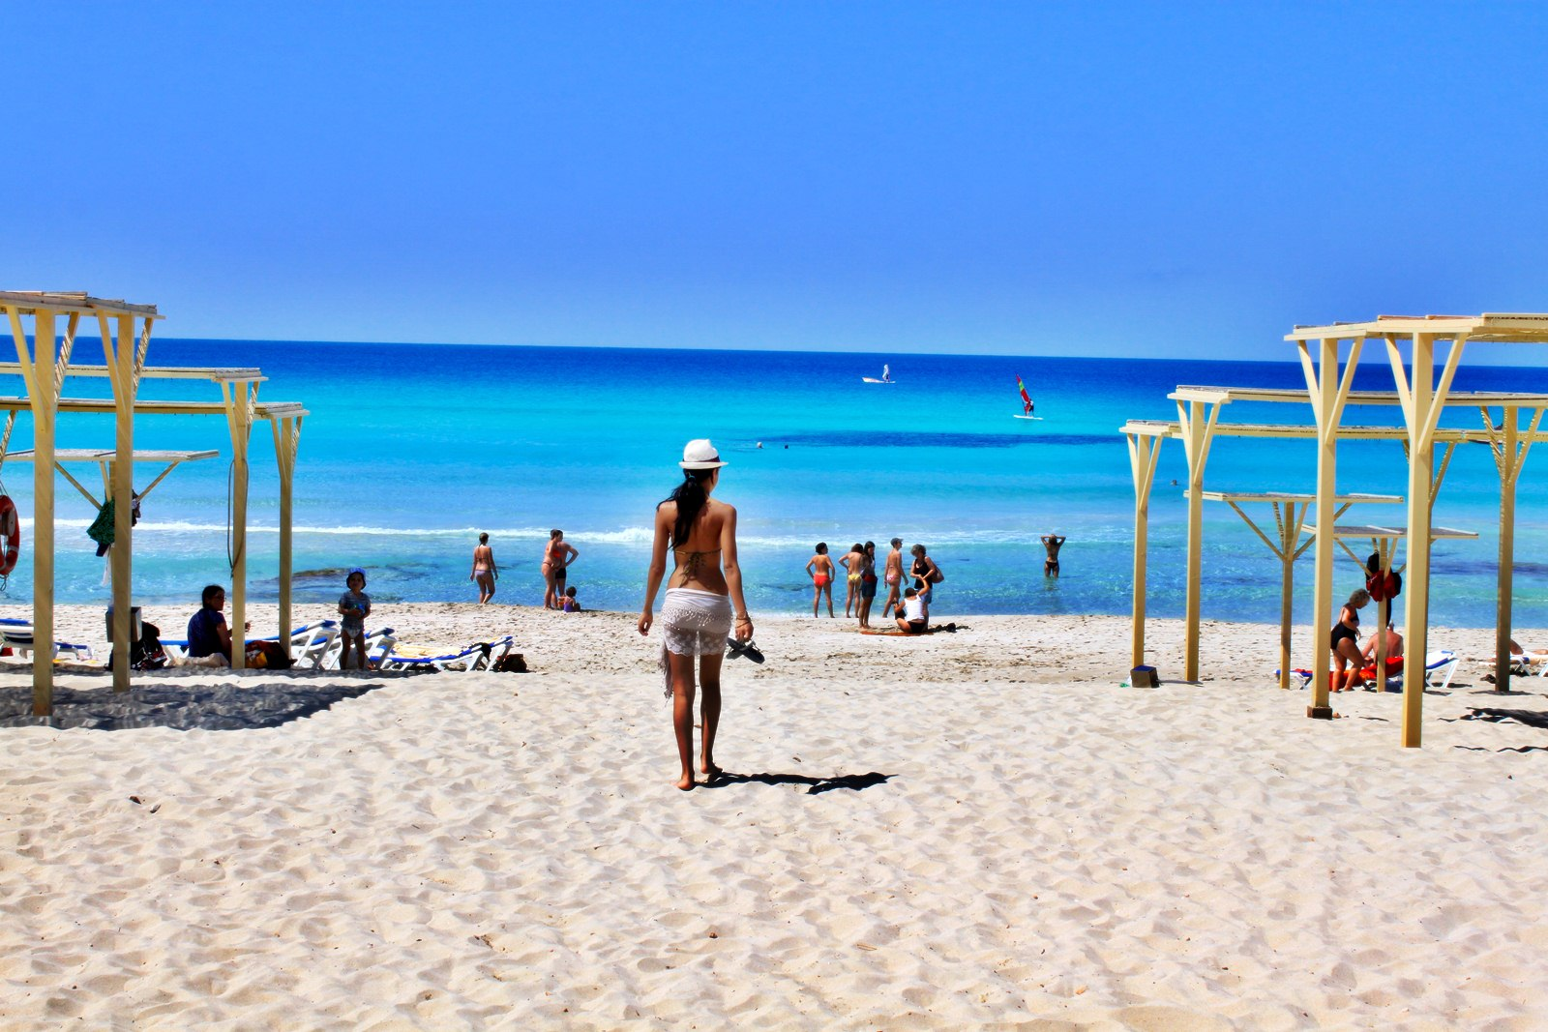
Baleáry
Souostroví ve Středozemním moři
Baleáry
(Mallorca, Menorca)
Pytyuské ostrovy (Formentera, Ibiza)

Slide 11
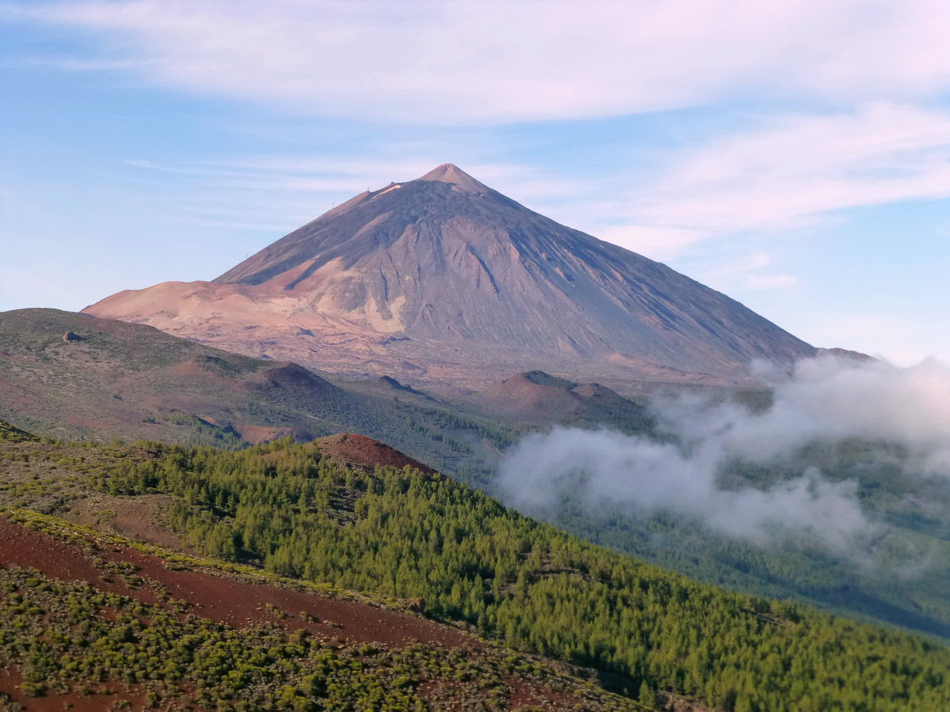
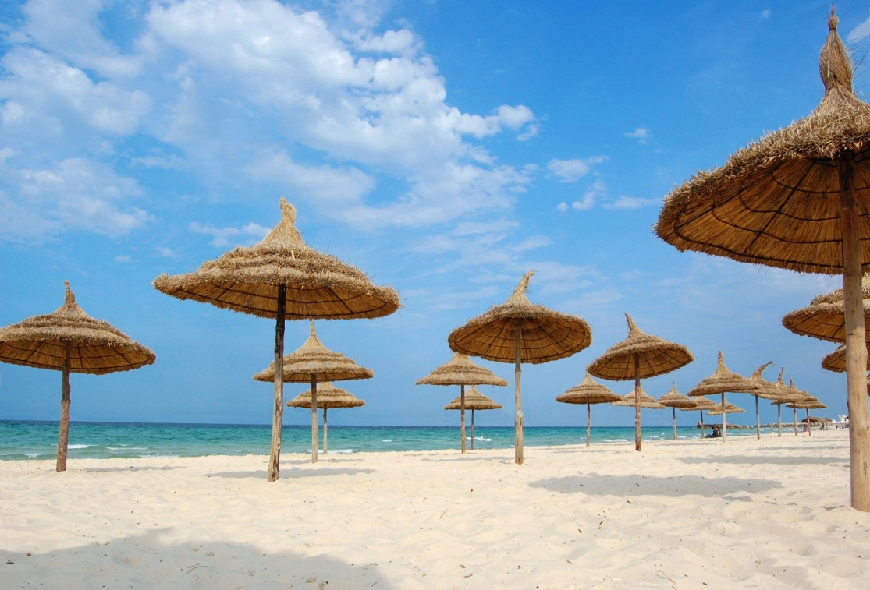
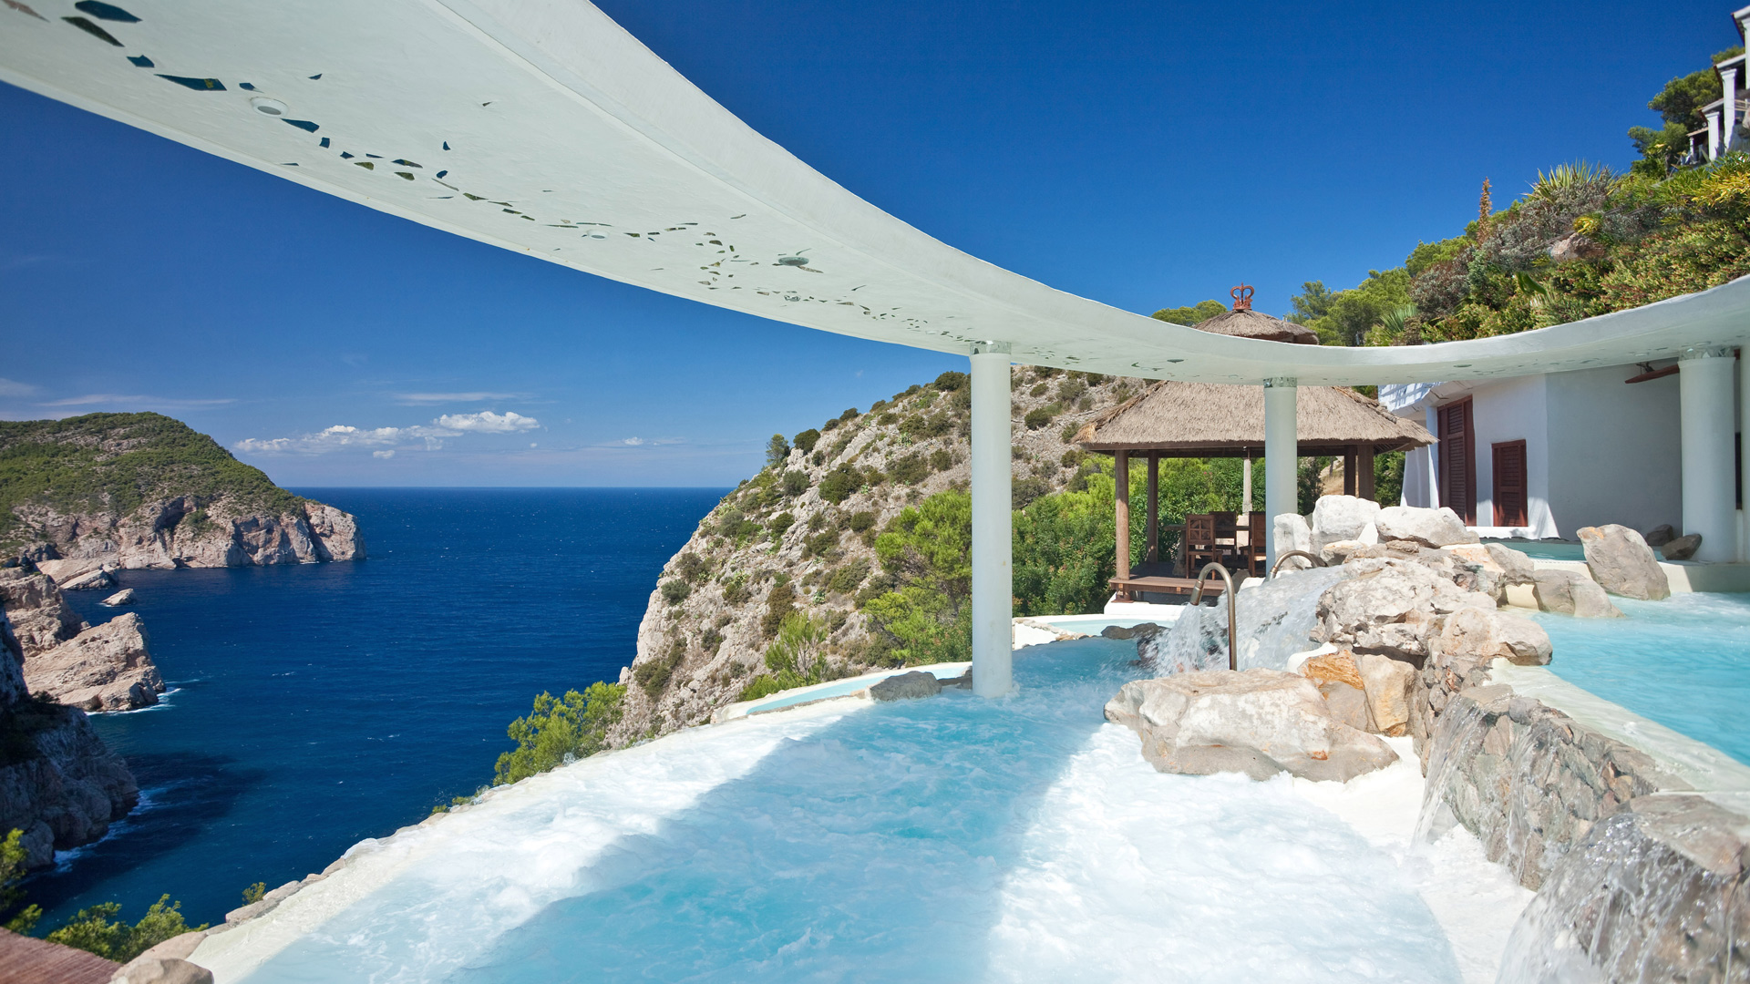
Kanárské ostrovy

Slide 12
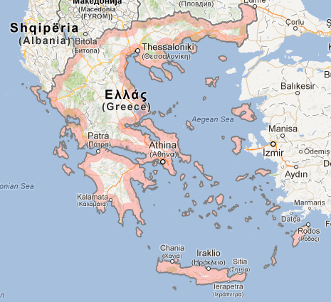
Řecko
Hl.město: Athény
Republika
Náboženství: pravoslavné
Přes 11 mil. Obyvatel
Kolébka evropské civilizace
Tradice olympijských her
Cca 2000 ostrovů (Rhodos, Kréta)
Olivové háje, víno, ovčí sýr
Peloponéský poloostrov
Korinstký průplav

Slide 13
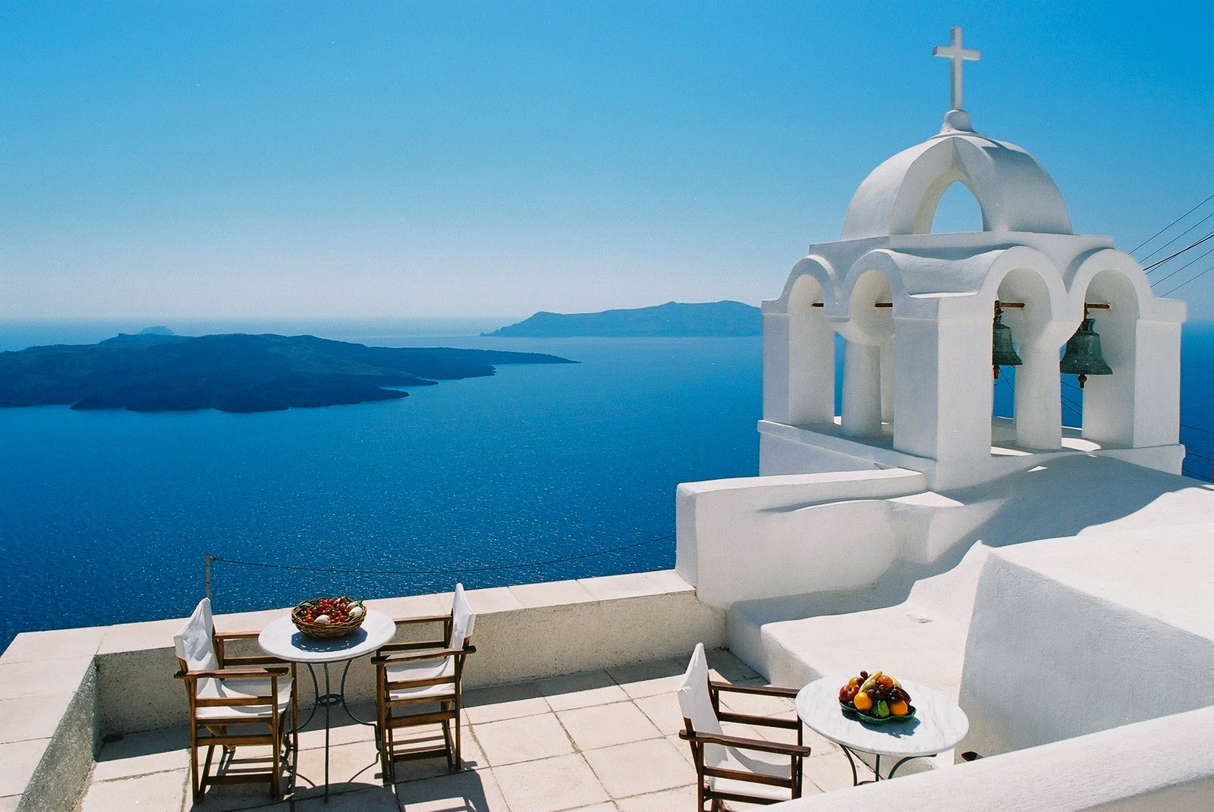
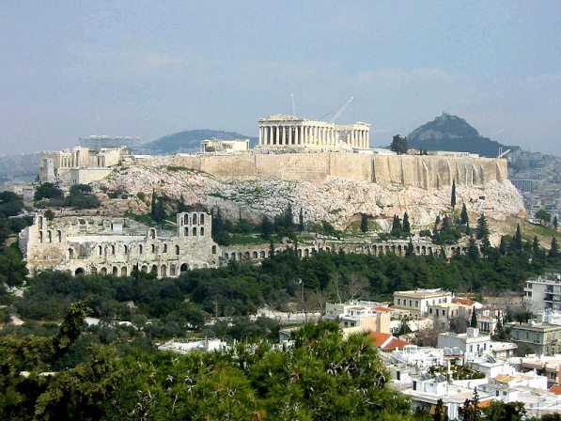
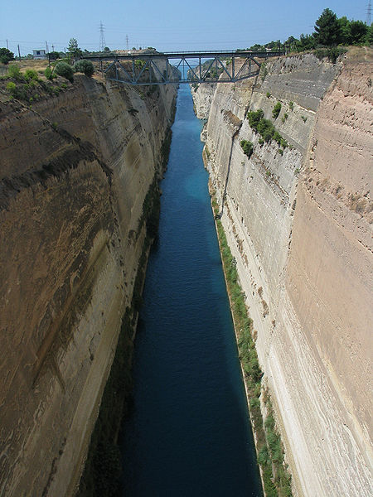
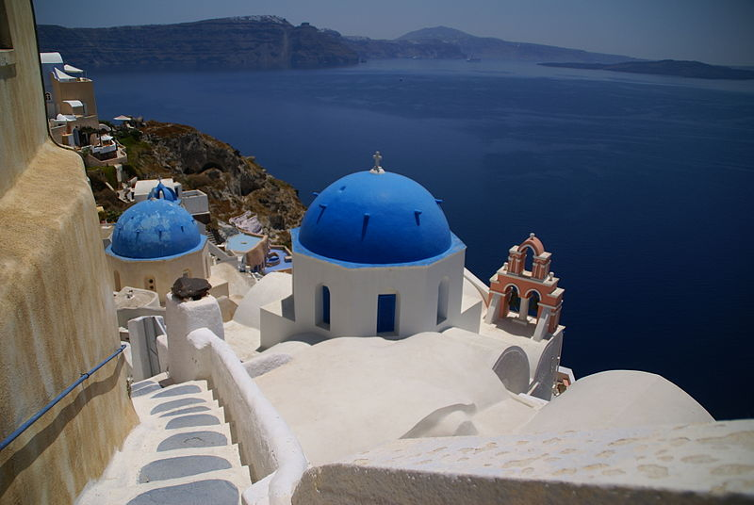
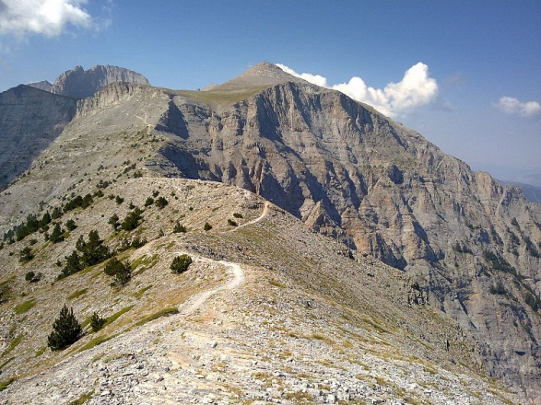
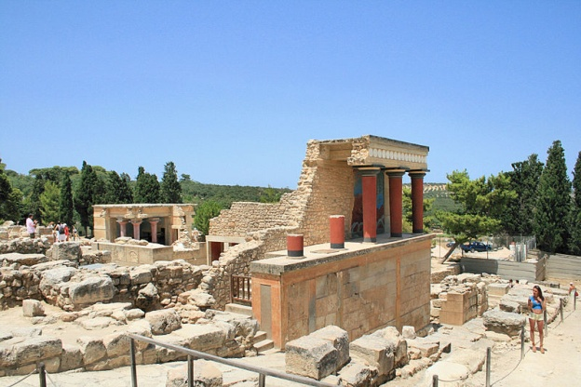
Hornatá země
Nejvyšší vrchol Olymp
Zemětřesení
Egejské moře, Středozemní moře

Slide 14
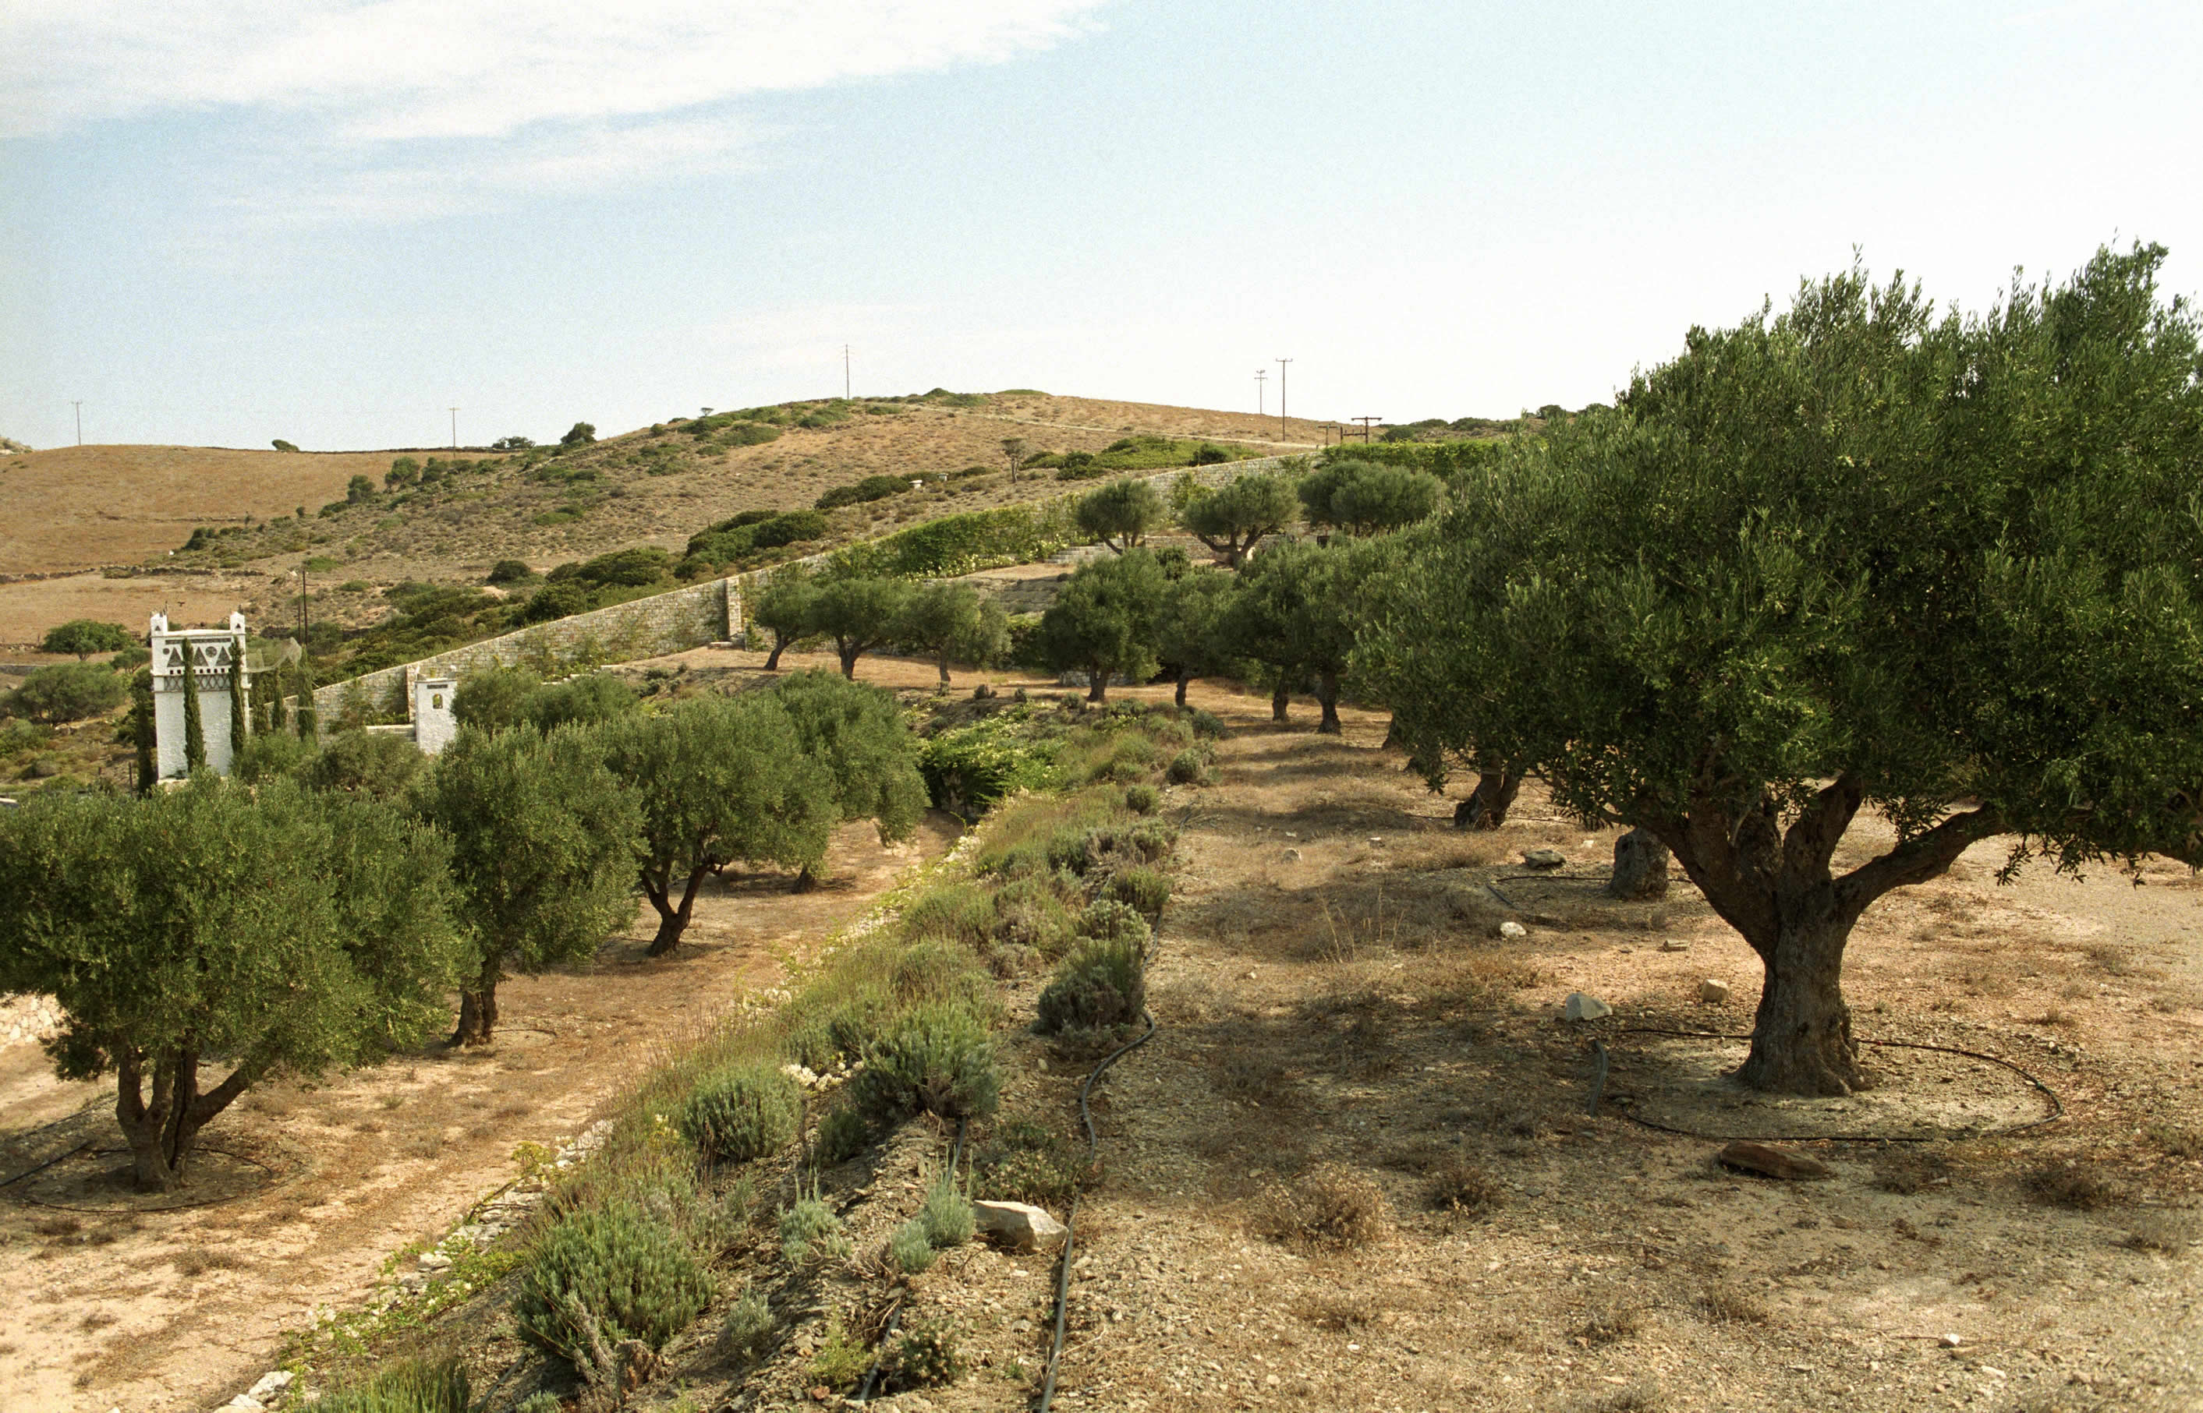
Velké námořní loďstvo
Rybolov
Zemědělství – vinná réva, olivy, tábak
Málo nerostných surovin
Cestovní ruch

Slide 15
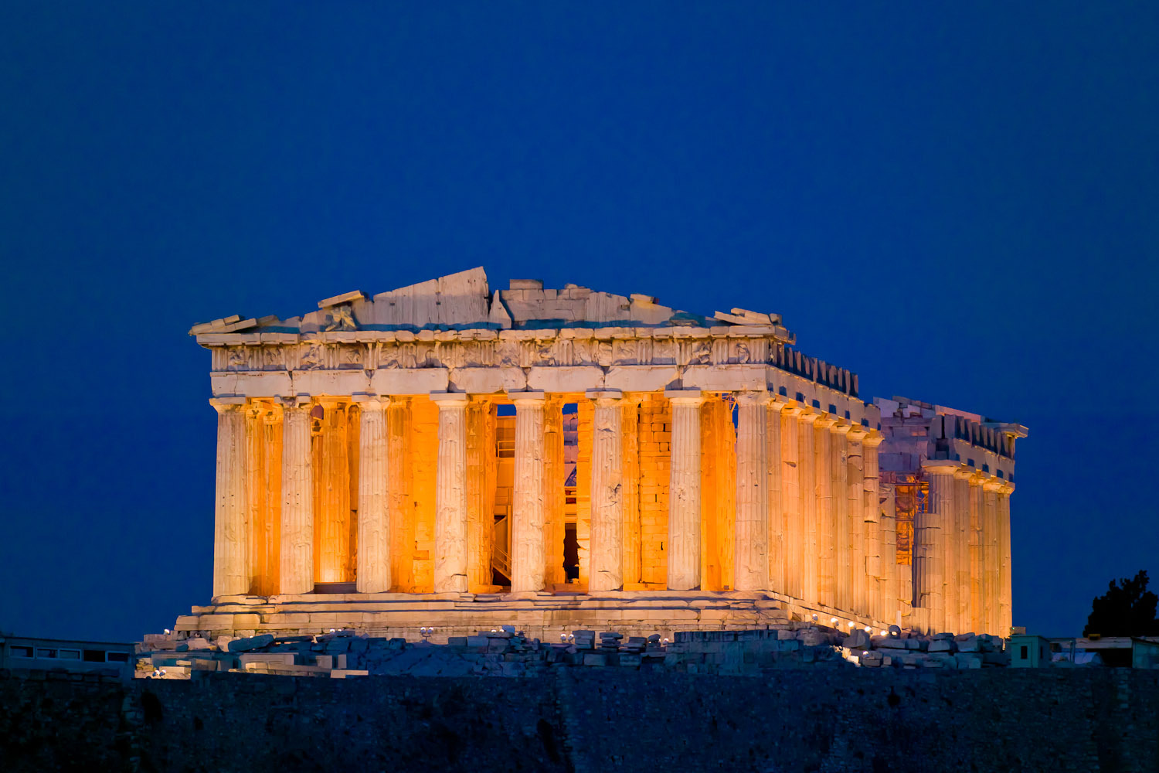


Slide 16
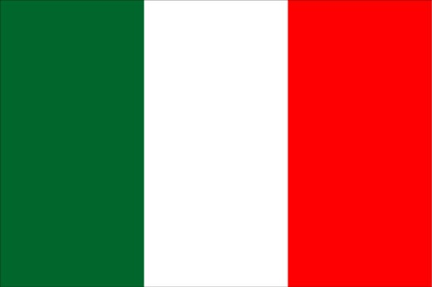
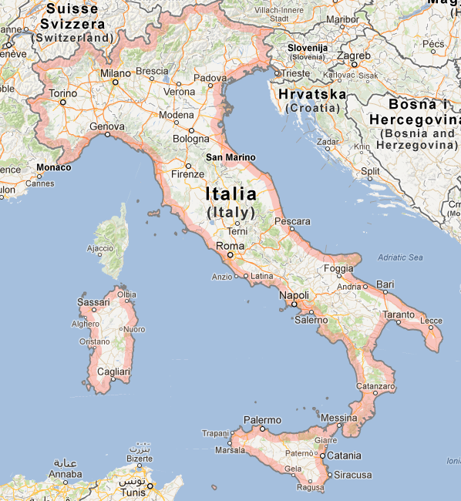
Itálie
Hl.město: Řím
Republika
Náboženství: katolíci
Přes 60 mil. Obyvatel
Vnitřní státy Vatikán, San Marino
Člen EU, NATO
Nejvyspělejší stát jižní Evropy
Největší ostrovy: Sicílie, Sardinie
Apeniny, Dolomity, Pádská nížina (sopečná činnost)

Slide 17
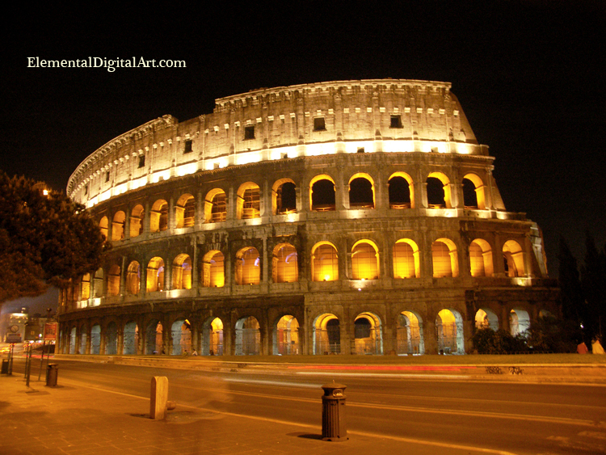
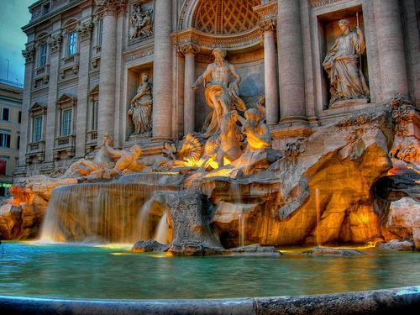
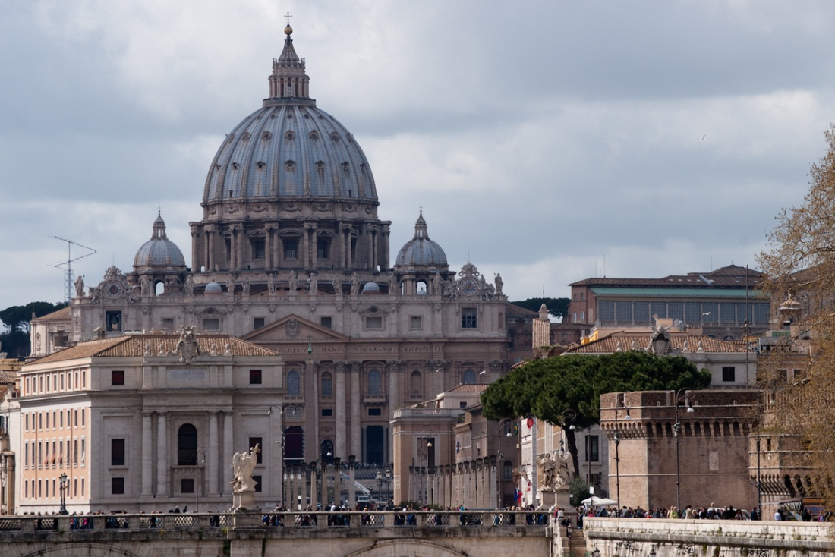
Řím
Přes 2,7 mil. Obyvatel
Na řece Tibře
Coloseum
Fontana di Trevi

Slide 18
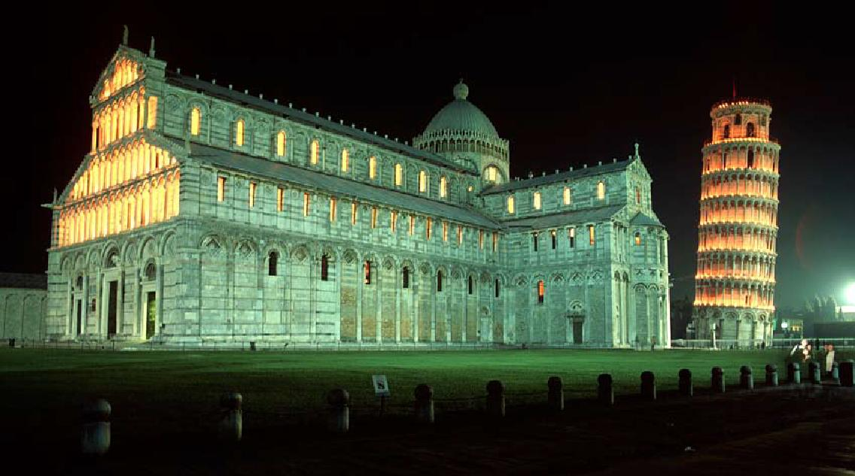
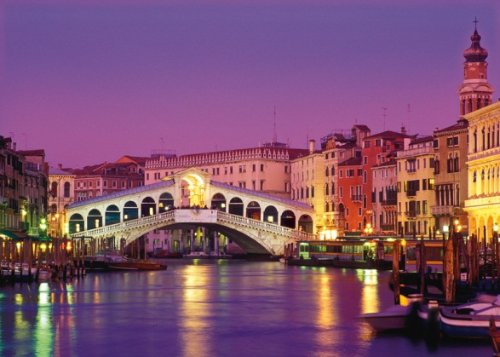
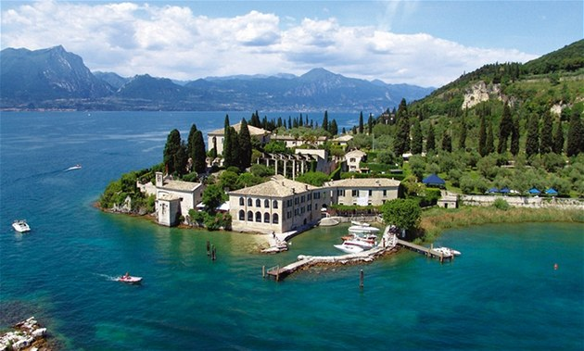
Benátky
Šikmá věž v Pise
Miláno
Toskánsko
Dolomiti
Lago di Garda
Elba
Neapol
Florencie

Slide 19
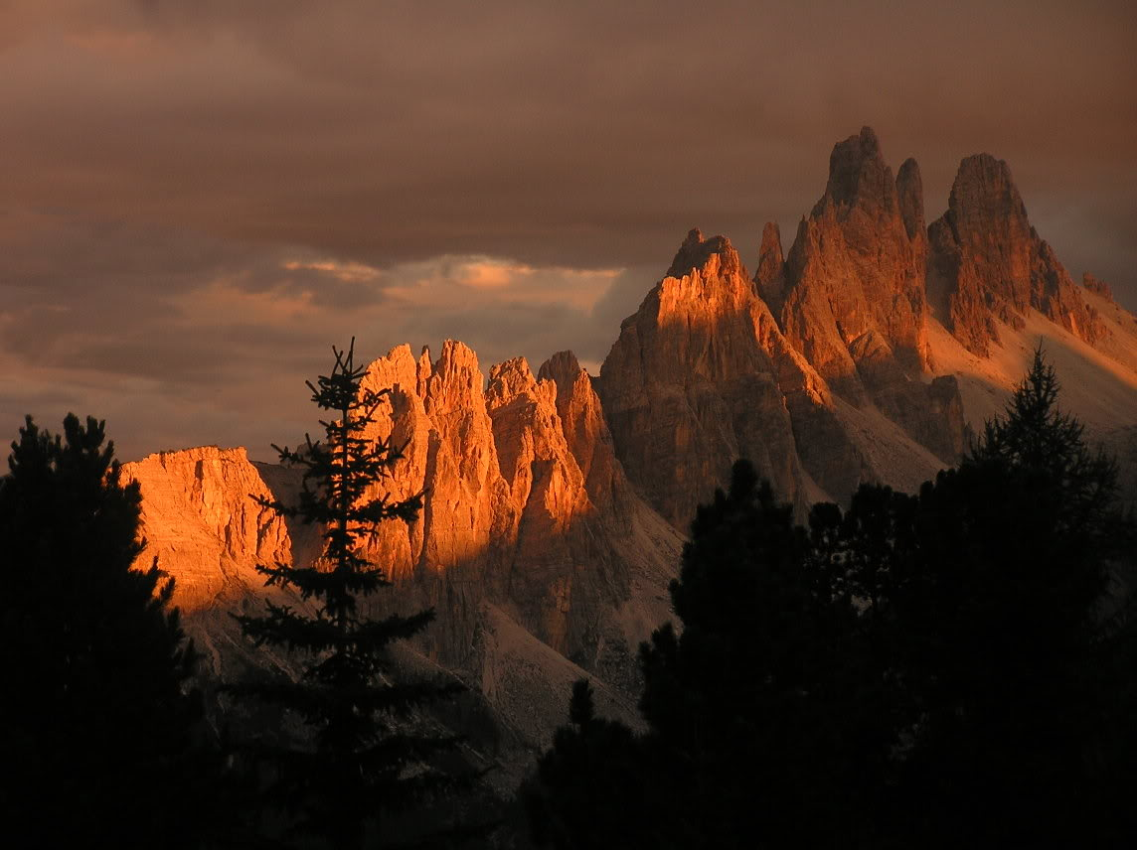

Slide 20
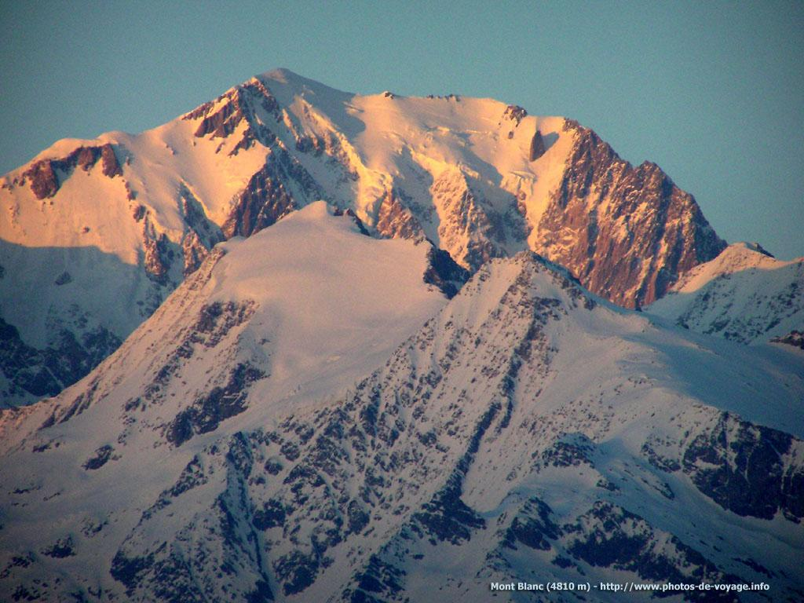
Povrch
Severní oblasti – mírné pásmo, na jih od Pádské nížiny - subtropické pásmo se středomořskou vegetací
Pobřeží na západě členité, na východě ploché
Povrch je převážně hornatý, na severu Alpy (Mont Blanc 5642 m n.m.)
Na jih od Pádské nížiny - Apeninské pohoří
Vodstvo – největší řeka Pád, Tibera (Řím), na severu jezera ledovcového původu

Slide 21
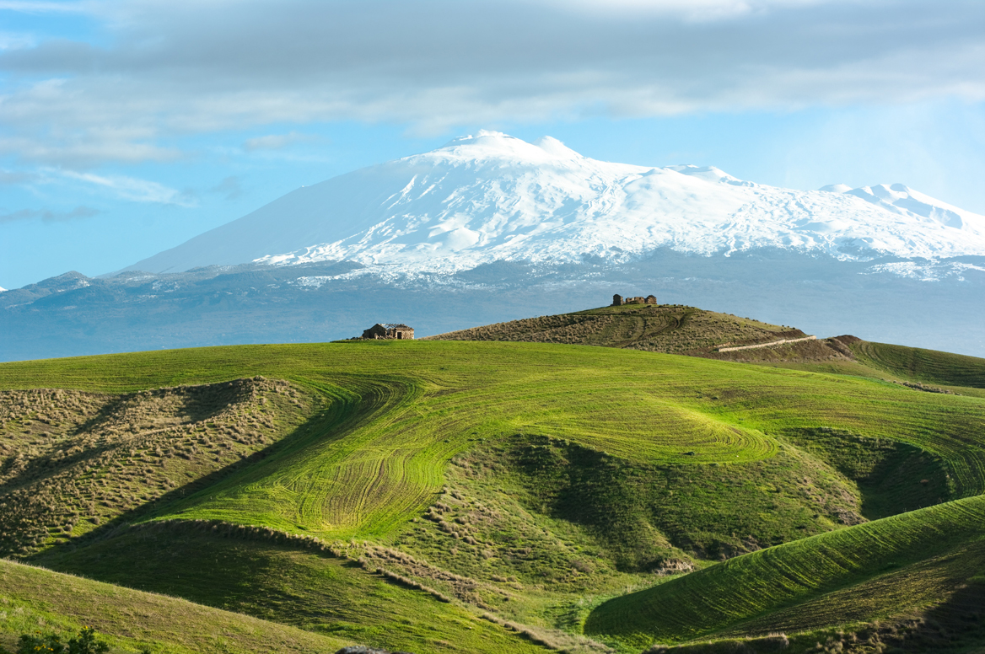
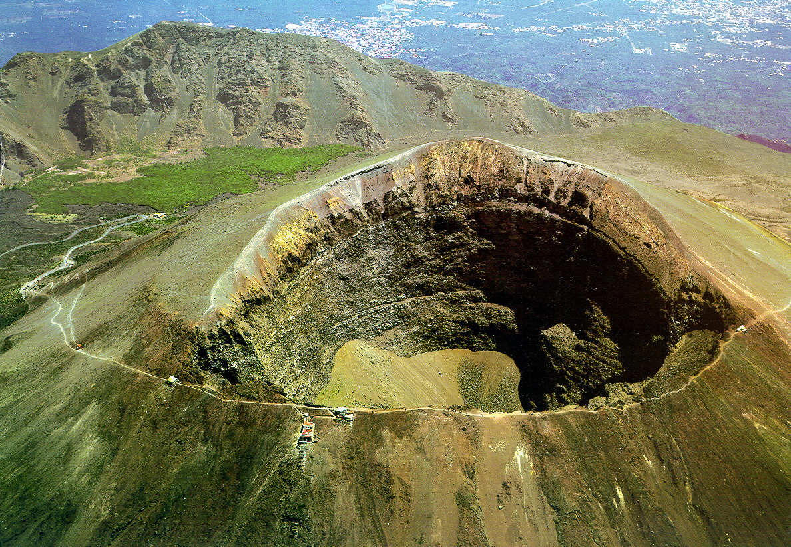
Etna
Vesuv

Slide 22
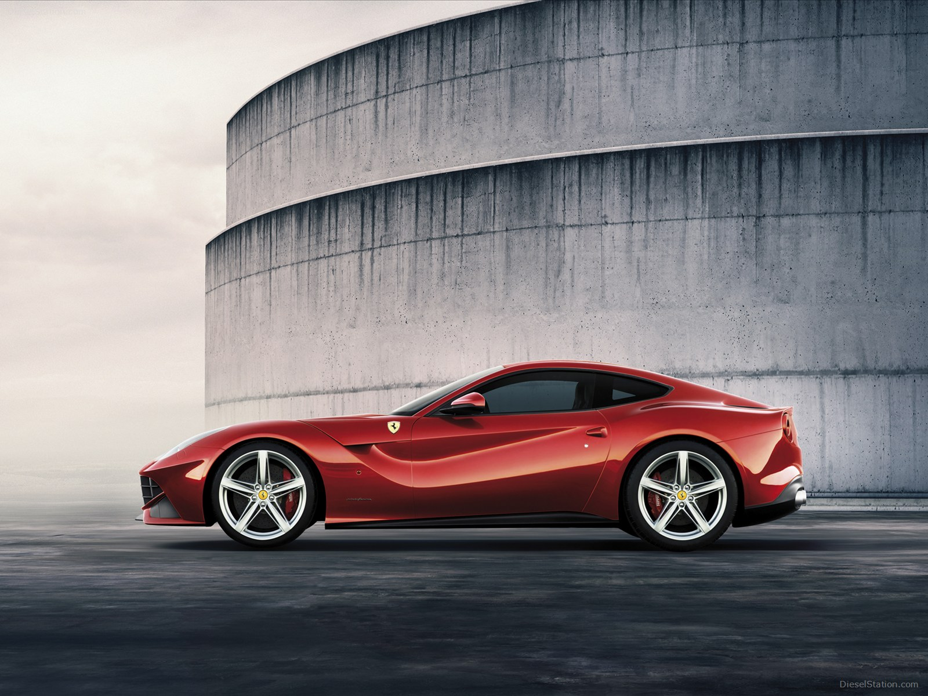
Průmysl
Průmyslový sever: Milán, Turín
Strojírenská výroba: Ferrari, Fiat, Alfa Romeo, Maserati, Lamborgini
Motocykly, kola, pračky, zemědělské stoje, stavba lodí, potravinářský průmysl
Nedostatek energetických surovin

Slide 23
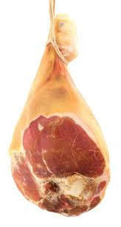
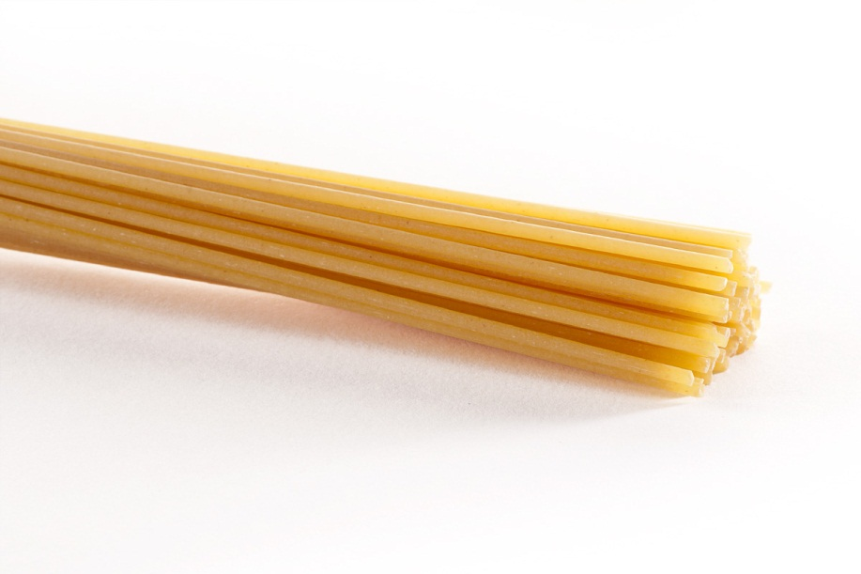
Zemědělství
obiloviny, jižní ovoce
Rozdíl mezi severem (intenzivní zemědělství) a jihem
Pšenice, ječmen, kukuřice, luštěniny, slunečnice, cukrová řepa
Jižní oblasti – citrusy, olivy, tabák, vinná réva
Chov skotu, prasat, drůbeže
Bourec morušový
rybolov

Slide 24
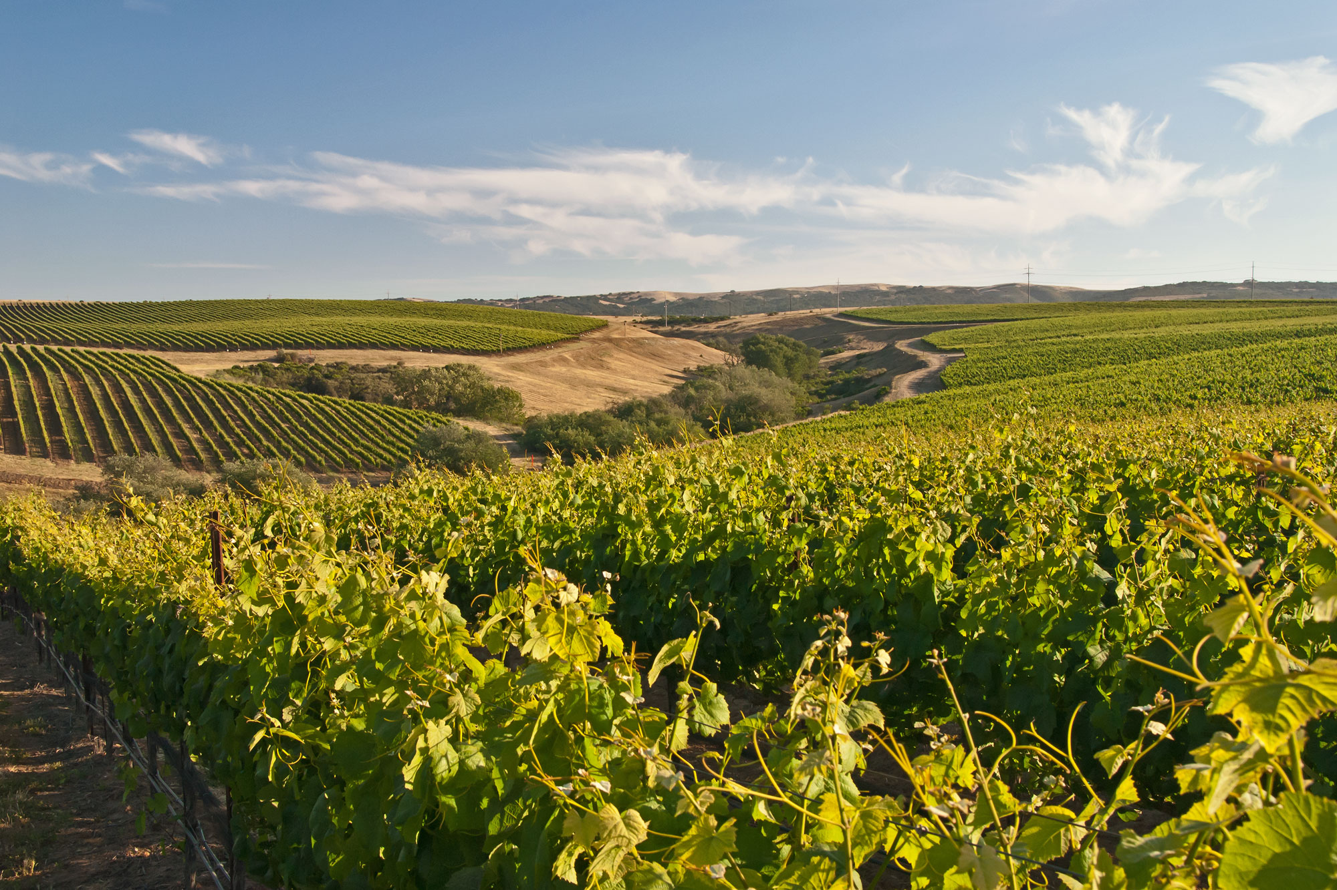

Slide 25
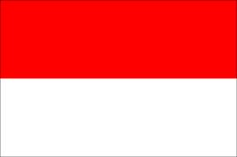
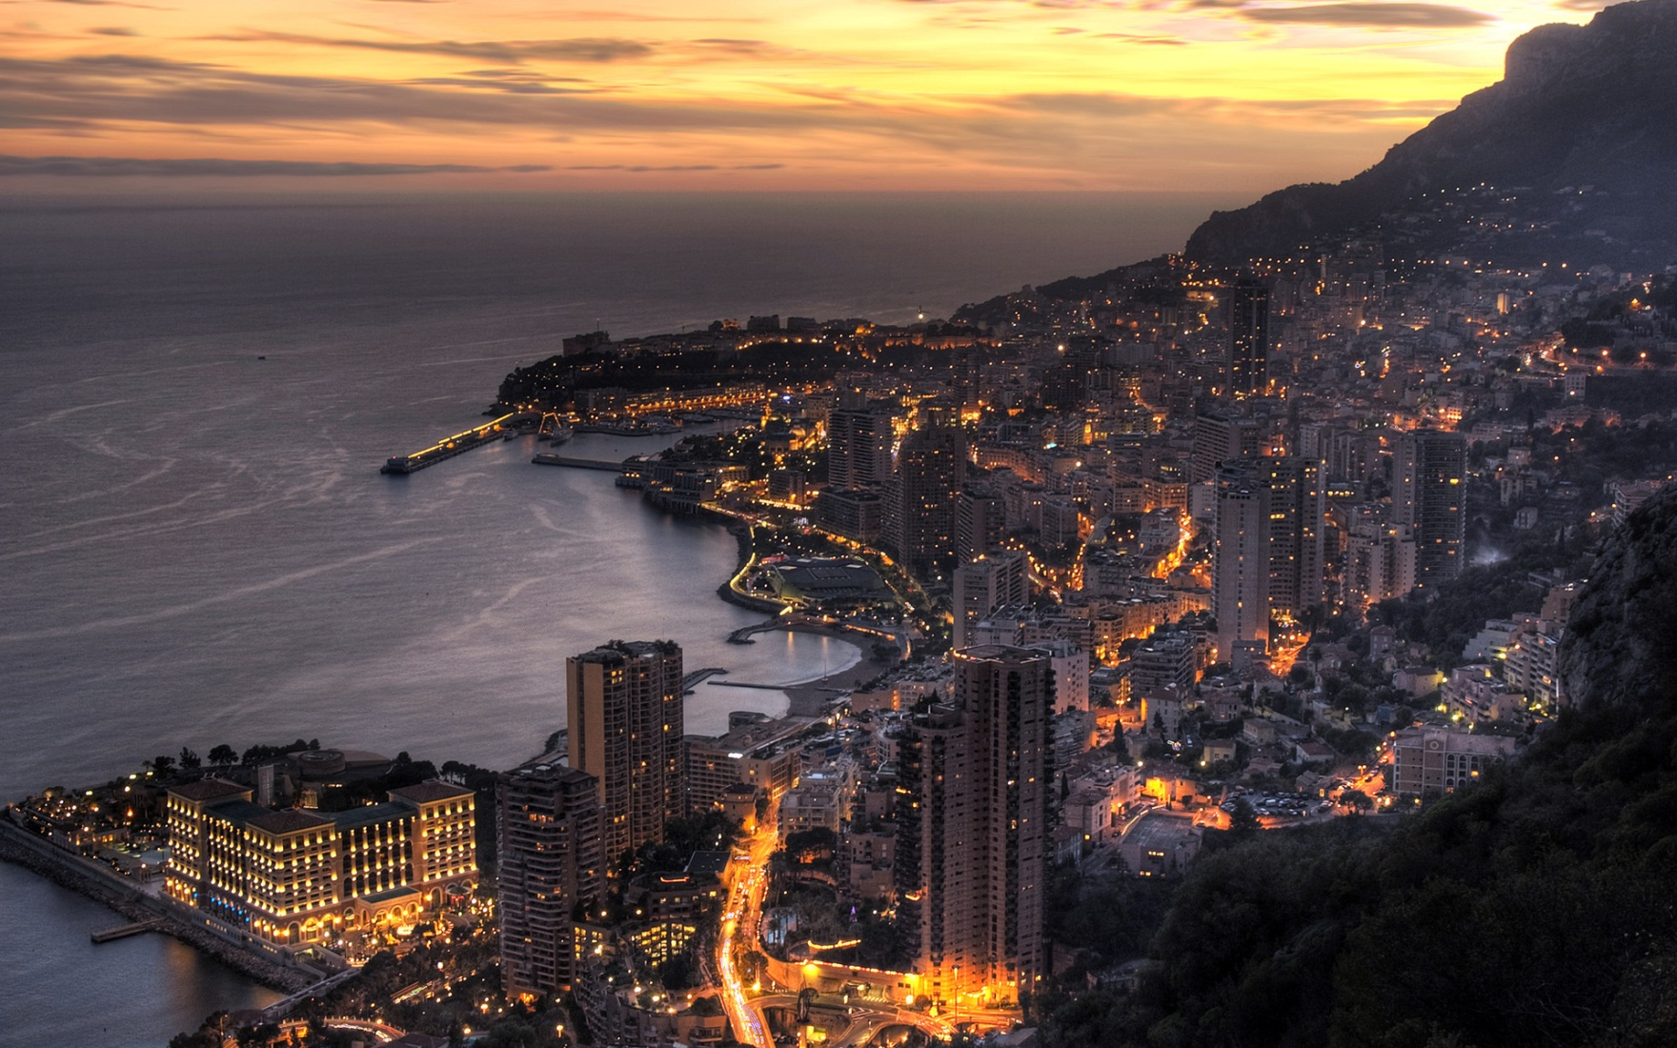
Monako

Slide 26
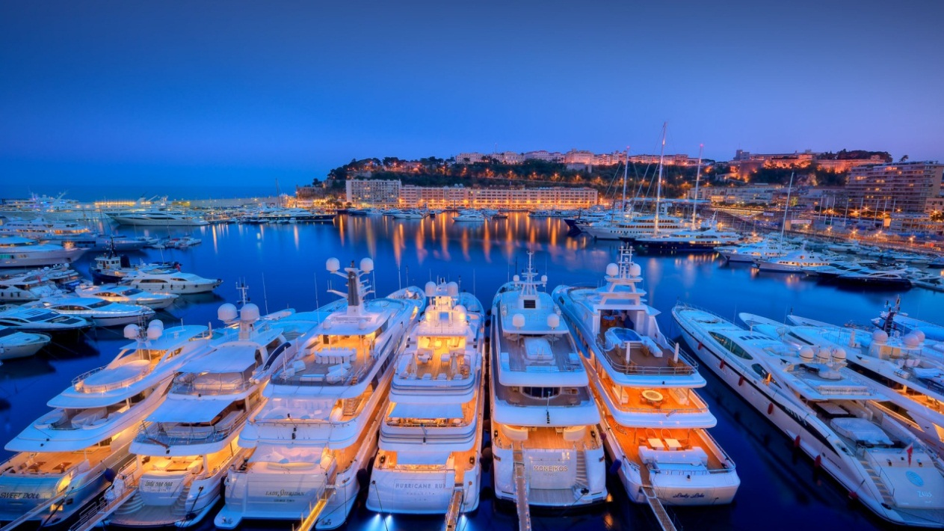
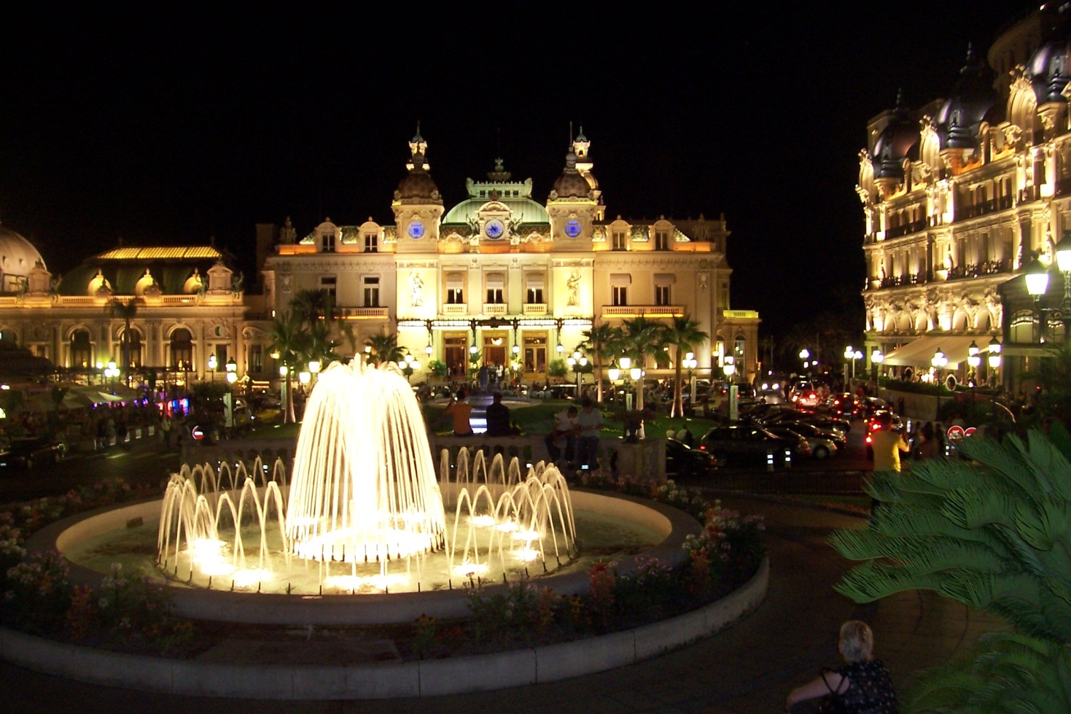
Monako
Knížectví (Albert II.)
Druhý nejmenší stát na světě
Rozloha: 2,04 km²
Obyvatelé: 32 409 (16 620 oby./km²)
Jazyk: Francouzština
Náboženství: římskokalotické
nevybírají se zde přímé daně (daňový ráj)
Neexistuje zde zemědělská výroba (závislé na dovozu – odpovídá) cena
Krupiéři pouze občané Maroka (mají zákaz zde hrát)
Nízká kriminalita
Monte Carlo

Slide 27
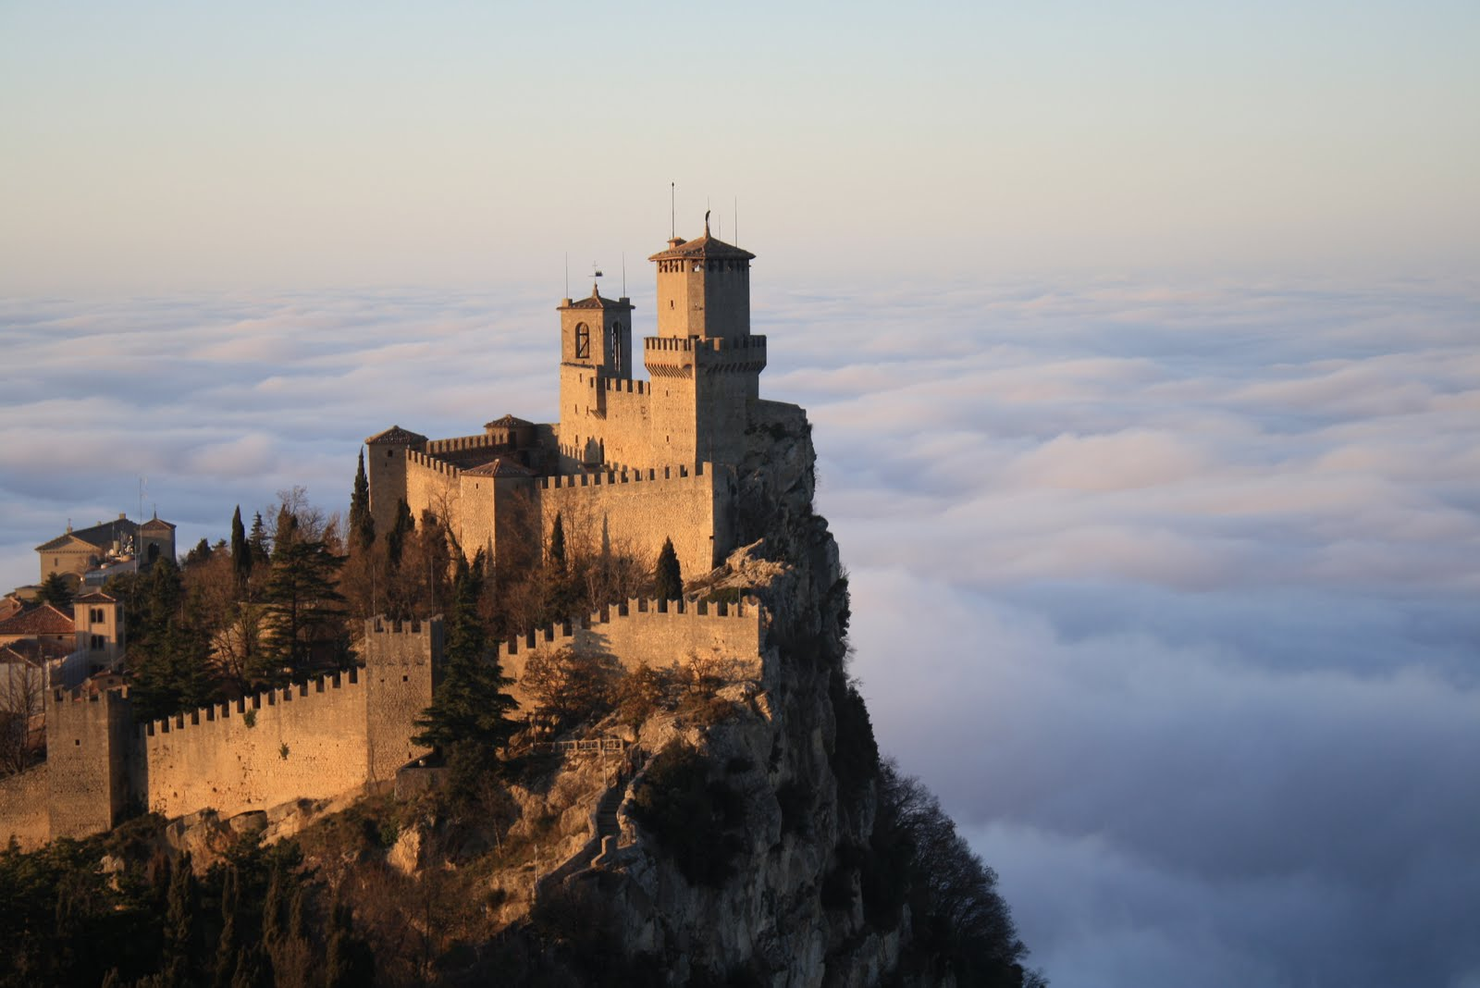

San Marino
Parlamentní republika
Rozloha: 61 km²
Obyvatelé: 32 471 (533 oby./ km²)
Jazyk: italština
Náboženství: katolické
Zemědělství: obilí, vinná réva, olivy (nepatrný význam)
Měna: euro (není členem EU)
Turistů na území San Marina je 19 krát víc než místních obyvatel
Nezaměstnanost pouze 3%
Hornatý stát (Monte Titano)
Poštovní známky

Slide 28
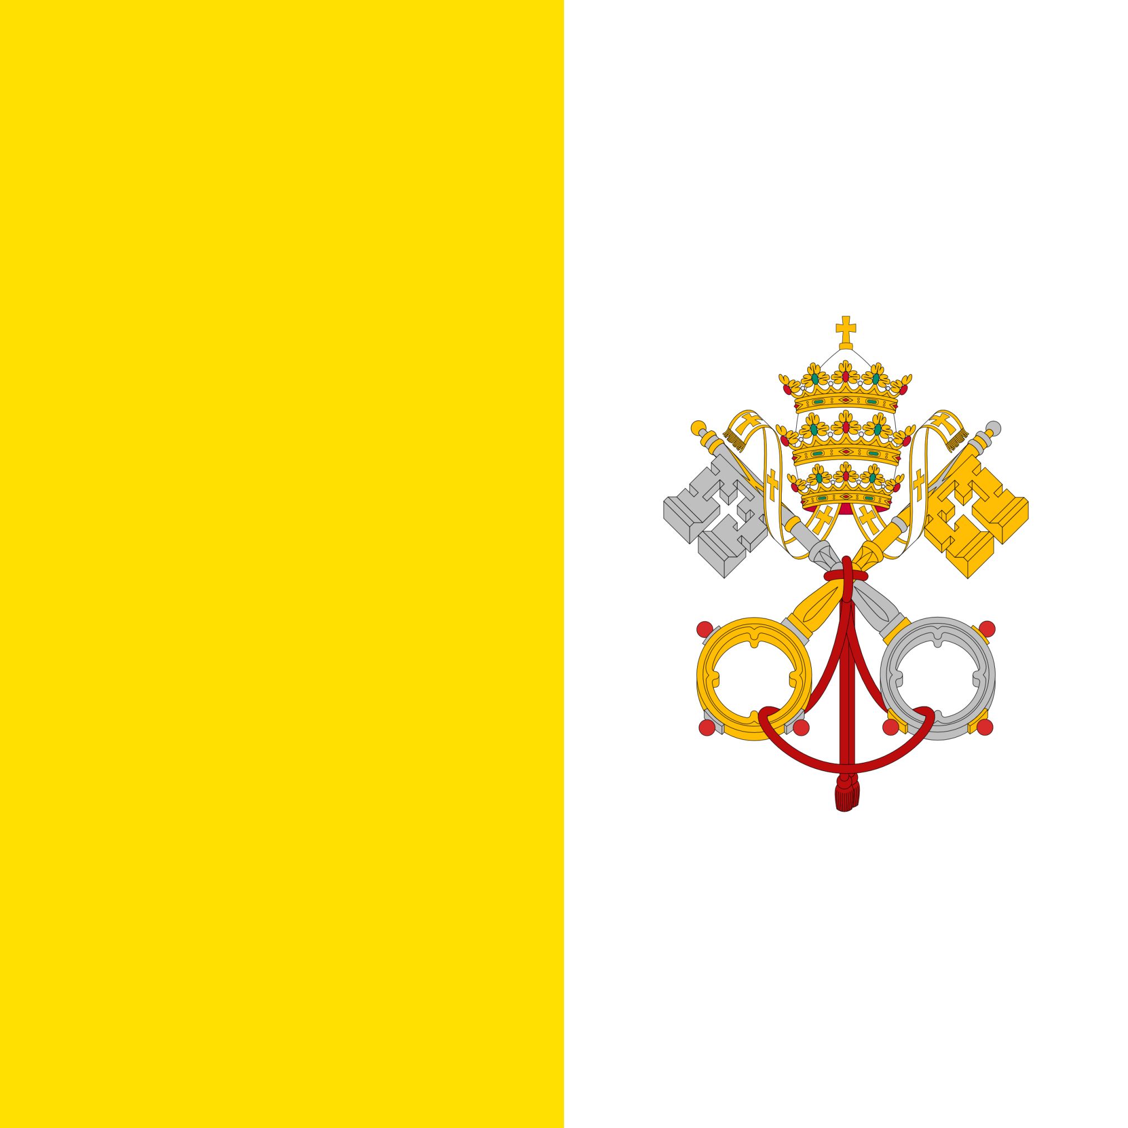
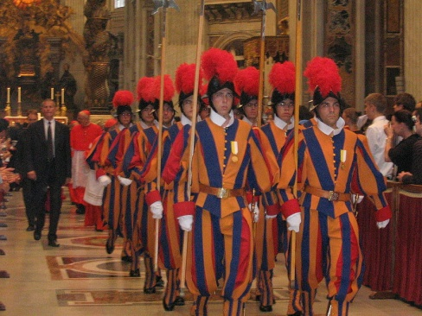
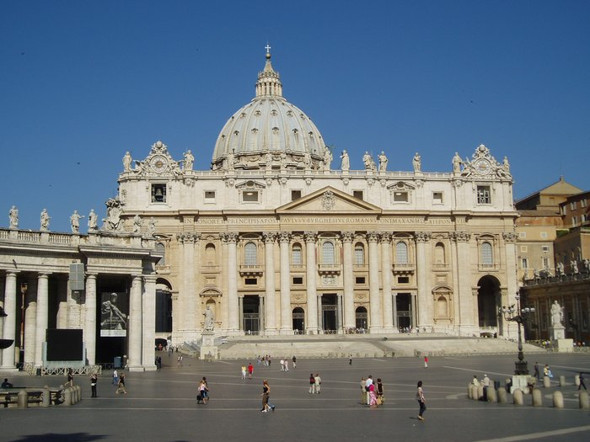
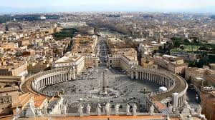
Vatikán teokratická absolutní monarchie v čele s papežem nejmenší stát světa
Rozloha: 0,44 km²
Obyvatelstvo: 444
Jazyk: latina
Náboženství: římskokatolické
Měna: euro ve středu Říma sídlo papeže švýcarská garda

Slide 29
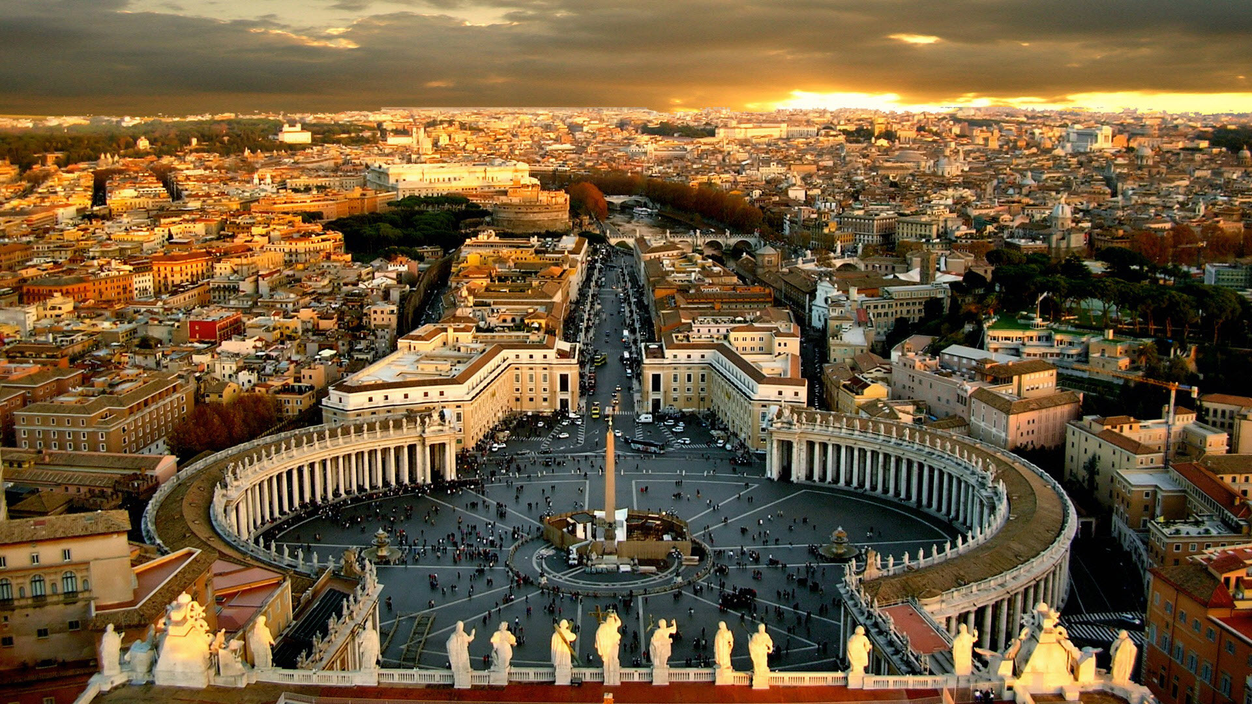

Slide 30


Andorra
Knížectví (parlamentní diarchie - dvojvládí)
Francouzský prezident a španělský biskup
Rozloha: 468 km²
Obyvatelé: 84 000 (147 oby./km²)
Jazyk: katalánština, francouzština
Náboženství: katolické
Měna: euro
Člen: OSN, Rada Evropy
Ženy získaly volební právo až v roce 1970

